Slide 1
Unidade 6

Slide 2
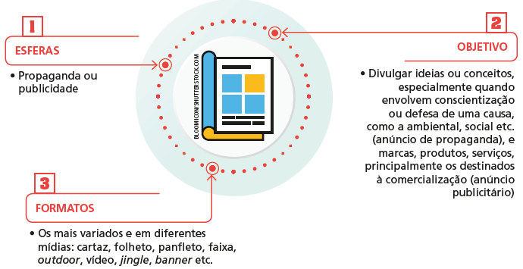
Anúncio publicitário
Slogan
palavra, expressão ou frase curta e de fácil memorização
usado em anúncios publicitários para divulgar:
produtos, marcas
serviços ou ideias

Slide 3
Verbo: modo imperativo
Usado para fazer pedidos, súplicas; dar ordens, orientações ou conselhos.
Pode se manifestar de duas formas:
Seu uso é corrente em anúncios publicitários.
imperativo negativo.
imperativo afirmativo

Slide 4
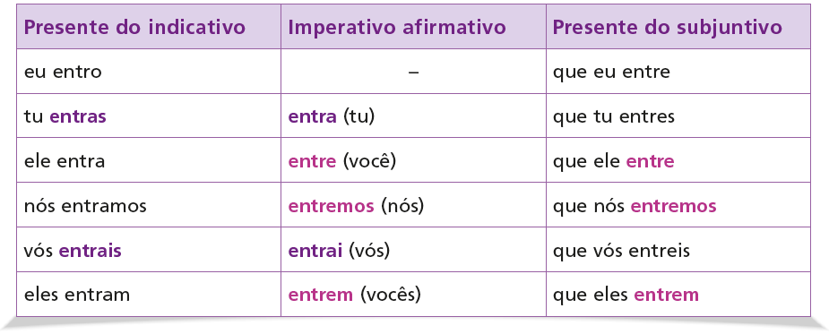
Imperativo afirmativo
As formas tu e vós são constituídas com base nas pessoas do presente do modo indicativo, retirando-se o –s que aparece no final.
Demais formas são provenientes do presente do modo subjuntivo.

Slide 5
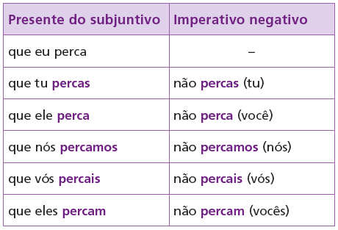
Imperativo negativo
As formas do imperativo negativo são provenientes do presente do subjuntivo.

Slide 6
Ponto de exclamação
Exemplos:
Não coma isso!
Pratique esporte!
É um sinal de pontuação
que expressa emoção.
Pode ser usado:
em frases imperativas para dar ênfase a ordem, pedido, súplica, ou em outras situações.
Exemplos:
Que horror!
Quero que você seja feliz!
em frases exclamativas que exprimem raiva,
espanto, alegria, desejo, admiração, entre outros.
!
Exemplos:
Ufa!
Oh!
em interjeições (palavras que exprimem uma emoção).

Slide 7
Artigo
É a palavra colocada antes do substantivo para que ele seja:
Definido
(determinado)
O artigo funciona como determinante do substantivo e concorda com ele em:
gênero
masculino e feminino
número
singular e plural
Os cavalos fugiram do celeiro.
No domingo, o irmão da Ana fez aniversário.
Indefinido
(indeterminado)
Uma caixa foi deixada na portaria pelo carteiro.
Um rapaz deixou o celular cair do bolso.

Slide 8
Ponto de interrogação
Exemplos:
Tá doendo?
Que horas será o almoço no domingo?
Função de fazer uma pergunta direta.
Usado apenas para fazer perguntas interrogativas diretas.
Exemplos:
Um pedestre perguntou ao homem se estava doendo.
O convidado perguntou que horas seria o almoço no domingo.
Usado em frases interrogativas indiretas, não se usa o ponto de interrogação.
?

